Slide 1
Γεια σου παιδάκι!
Καλώς ήρθες!
Ώρα να παίξουμε
με τις λέξεις!

Slide 2
Ποια λέξη ξεκινάει από /μπα/;
©www.stologomas.gr

Slide 3
Ποια λέξη ξεκινάει από /βα/;
©www.stologomas.gr

Slide 4
Ποια λέξη ξεκινάει από /ρο/;
©www.stologomas.gr

Slide 5
Ποια λέξη ξεκινάει από /κα/;
©www.stologomas.gr

Slide 6
Ποια λέξη ξεκινάει από /πα/;
©www.stologomas.gr

Slide 7
Ποια λέξη ξεκινάει από /γα/;
©www.stologomas.gr

Slide 8
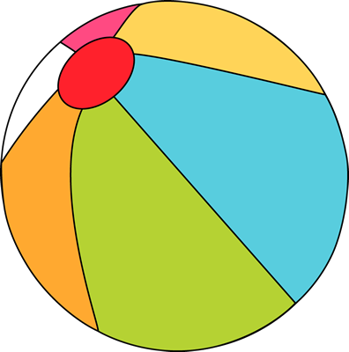
Ποια λέξη ξεκινάει από /το/;
©www.stologomas.gr

Slide 9
Ποια λέξη ξεκινάει από /φε/;
©www.stologomas.gr

Slide 10
Ποια λέξη ξεκινάει από /λου/;
©www.stologomas.gr

Slide 11
Ποια λέξη ξεκινάει από /κε/;
©www.stologomas.gr

Slide 12
Μπράβο!!!!!
Τα κατάφερες!!!!
©www.stologomas.gr

Slide 13
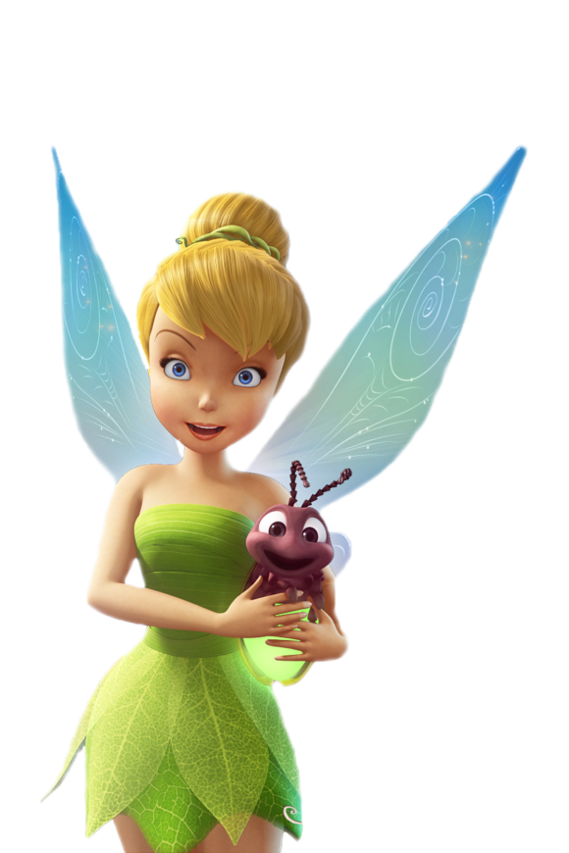
Όλες οι δραστηριότητες μας πραγματοποιούνται με πολλή αγάπη και σεβασμό προς τα παιδιά μας!
Ελπίζουμε να τη βρήκατε κι αυτή ενδιαφέρουσα!
©www.stologomas.gr

Slide 14
Ο πνευματικός δημιουργός αυτού του κειμένου, παραχωρεί την άδεια αναδημοσίευσης- αναπαραγωγής του, σε οποιοδήποτε ηλεκτρονικό ή έντυπο μέσο, υπό την προϋπόθεση αναδημοσίευσης ολόκληρου του κειμένου και όχι της τμηματικής- αποσπασματικής αναδημοσίευσης.
©www.stologomas.gr

Slide 15
Ευχαριστούμε
που σέβεστε τη δουλειά μας!!!!
Δημιουργός: Καλλιτσουνάκη Κωνσταντίνα
Κέντρο Ειδικών Θεραπειών
στο λόγο μας
www.stologomas.gr

